Slide 1

Part-III. 추론통계 분석
통계분석절차 & 통계지식
기술통계 분석
교차분석과 Chi-square 분석
집단 간 비율 & 평균 차이 분석
요인분석 & 상관분석

Slide 2
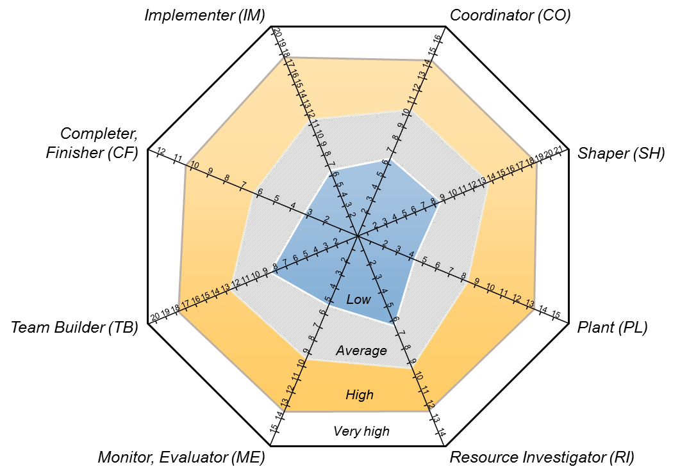
10-1. 통계분석 절차
단계0. 연구조사
단계1. 가설설정
단계2. 유의수준 결정
단계3. 측정도구 선정
단계4. 데이터 수집
단계5. 데이터 코딩
단계6. 통계분석 수행
단계7. 결과분석

Slide 3







I. 통계분석 절차
논문/보고서 작성을 위한 통계분석 절차
1
가설설정
2
유의수준 결정
3
측정도구 선정
4
데이터 수집(설문지,웹,SNS)
5
데이터 코딩/프로그래밍
6
통계분석 수행(R,SPSS,SAS)
7
결과분석(논문/보고서 작성)

Slide 4
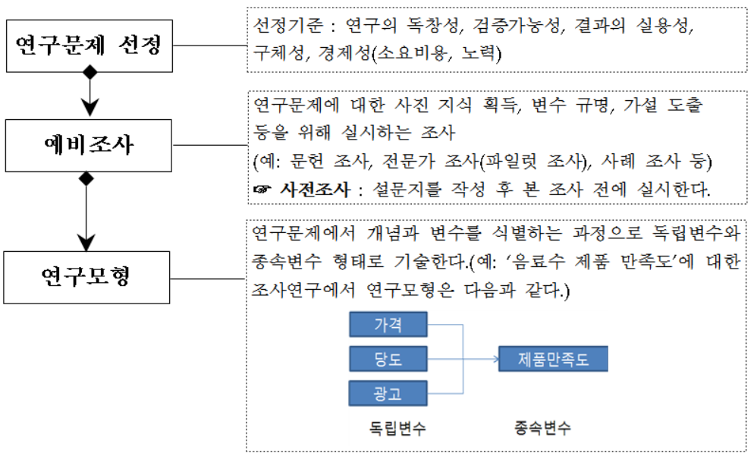
단계0. 연구조사
가설 설정 이전의 연구조사

Slide 5
단계1. 가설 설정
가설(Hypothesis)
  이미 알려진 사태(상황)를 설명하기 위해서 설정한 가정
    가정 : 어떤 명제를 사실이라고 추론하는 행위
  사회 조사.연구에서 주어진 연구 문제에 대한 예측적 해답
  실증적인 증명에 앞서 세우는 잠정적인 진술
  통계분석을 통해서 채택 또는 기각
  ※ 과학적 연구에서 가설의 설정은 매우 중요
Notes:
가정, 예측적, 잠정적 용어 -> 가설은 추정의 의미를 포함하고 있다.
명제 : 참인지 거짓인지 판단할 수 있는 문장(대한민국 수도는 서울이다.)
연역 : 일반적인 사실이나 원리를 전제로 하여 개별적인 사실이나 보다 특수한 다른 원리를 이끌어 내는 추리

Slide 6
가설 유형
  귀무가설(영가설)
    ‘ 두 변수간의 관계가 없다.’ 또는 ‘차이가 없다.’
    부정적 형태 진술(예, H₀ : 교육수준에 따라서 사회 정책에 대한 비판적 태도에서 차이가 없다.)
  대립가설(연구가설)
    ‘차이가 있다.’ 또는 ‘효과가 있다.’
    긍정적 형태 진술(예, H₁: 영양소별 효과의 차이는 있다.)
  ※ 논문에서 연구가설 제시, 귀무가설을 통해서 가설 검정

Slide 7
단계2. 유의수준 결정
유의수준(Significant level)
  가설 채택 또는 기각 기준, 임계값 : α 표시
  알파(α) : 가설을 신뢰할 수 없는 확률(5%)
  신뢰수준(1- α) : 가설을 신뢰할 수 있는 확률(95%)
  분석 결과 유의수준 이내 ➔ 가설 채택(그렇지 않으면 기각)
  유의수준 결정
    일반 사회과학 분야 : α=0.05(5%)
    α=0.05 : 통계치가 모수치를 대표하는 허용 오차 5%(신뢰도 95%)
    (예 : 100명 중에서 5명 미만이 나올 확률)
1-α=0.95
α=0.05
신뢰수준(유의수준 이내)
Notes:
알파 vs 신뢰수준 : 서로 반비례 관계이다. -> 알파가 크면 신뢰수준은 떨어진다.
즉 잘못 판단할 확률이 커지면 신뢰도는 떨어진다는 의미(오판할 위험도가 커진다는 의미이다.)
2. 가설 : 대한민국 수도는 서울이다.
# 유의수준 5% 의미 : 5% 이상 찬성하면 가설이 채택되는 수준
# 반대로 5% 미만으로 찬성할 경우 가설이 기각된다.

Slide 8
가설 채택과 기각
H₁ = ‘신약A는 A암 치료에 효과가 있다.’
H₀ = ‘신약A는 A암 치료에 효과가 없다.’
분석결과 : 생쥐 100마리를 대상으로 신약A를 투약한
결과 검정통계량의 유의확률(P=0.03)이 나왔다.
  이때 귀무가설은 기각되는가?
➔ YES
사회과학분야 임계값 : α=0.05(p<0.05(5%미만))
  적어도 96마리 이상 효과
의.생명분야 임계값 : α=0.01(99% 신뢰도 보장)
  적어도 99마리 이상 효과
➔ H₁ 채택
➔ H₁ 채택

Slide 9
유의수준 vs P값
유의수준 α와 P값 관계
  P-value : 검정통계량에 의해서 구해진 값
  유의수준(α) : P-value를 얼마나 유의하다고 결정할 임계값
  귀무가설(H₀) : ‘영양소별 효과의 차이는 없다’에서 유의수준(α=0.05) 일 때 가설 검정 결과 확률(p-value) 0.04가 나왔다면
  p(0.04) < α(0.05) ➔ 귀무가설(영가설) 기각
  영양소별 효과의 차이가 있을 확률이 높기 때문에 연구가설 채택
  이때 통계적으로 유의하다라고 해석, p<0.01이면 매우 유의하다.
  p<0.05 수준이면 통계적으로 유의적인 차이를 보인다.
  ‘귀무가설이 의심스럽다’는 의미
α > P값 : 귀무가설 기각(대립가설 채택) α ≦ P값 : 귀무가설 채택
단정적 표현 不

Slide 10
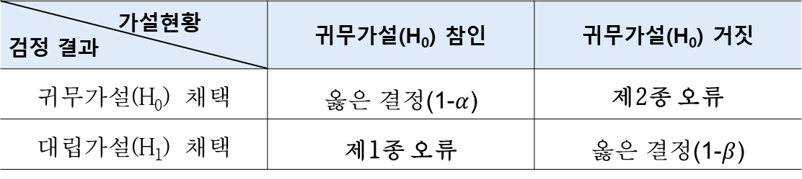
가설검정 오류
제1종 오류
  귀무가설이 참인 경우 귀무가설 기각 오류
제2종 오류
  귀무가설이 거짓인 경우 귀무가설 채택 오류
  가설검정에서 두 가지 오류 발생(모두 작은 경우가 바람직함)
  제1종 오류가 발생되는 것을 가만해서 유의수준 정함 [ 유의수준(↓) : 제1종 오류 억제 ]
  (유의수준 α : 0.1, 0.05, 0.01)
  제2종 오류를 범하지 않을 확률은 1-β = 검정력(Power of the test)
가설현황 검정 결과 | 귀무가설(H₀) 참인 | 귀무가설(H₀) 거짓
귀무가설(H₀) 채택 | 옳은 결정(1-$α$) | 제2종 오류
대립가설(H₁) 채택 | 제1종 오류 | 옳은 결정(1-$β$)
Notes:
유의수준을 낮추면 채택역이 늘어난다. 따라서 귀무가설 기각이 어려워진다.
두 오류 중 치면적인 것은 제2종 오류이다.
예1) 제1종 오류 : 바이러스가 없는데, 있다고 한 경우
예2) 제2종 오류 : 바이러스가 있는데, 없다고 한 경우

Slide 11
단계3. 측정도구 선정
측정도구 선정
  가설에 나오는 변수를 무엇으로 측정할 것인가를
  결정하는 단계
  가설에 나오는 변수(변인) 추출
  변수의 척도를 고려 측정도구 선정
  ▶ 【척도(Scale)】 참조

Slide 12
단계4. 데이터 수집
데이터 수집(설문지 작성)
  선정된 측정도구를 이용하여 설문 문항 작성 단계
  조사응답자 대상 설문 실시 & 회수
  정형/비정형 데이터 수집(DB, WEB, SNS 등 )
  본 단계까지 완료된 경우
    연구목적과 배경, 연구모형, 연구가설까지 끝난 상태
    ➔ 논문 50% 이상 완성

Slide 13
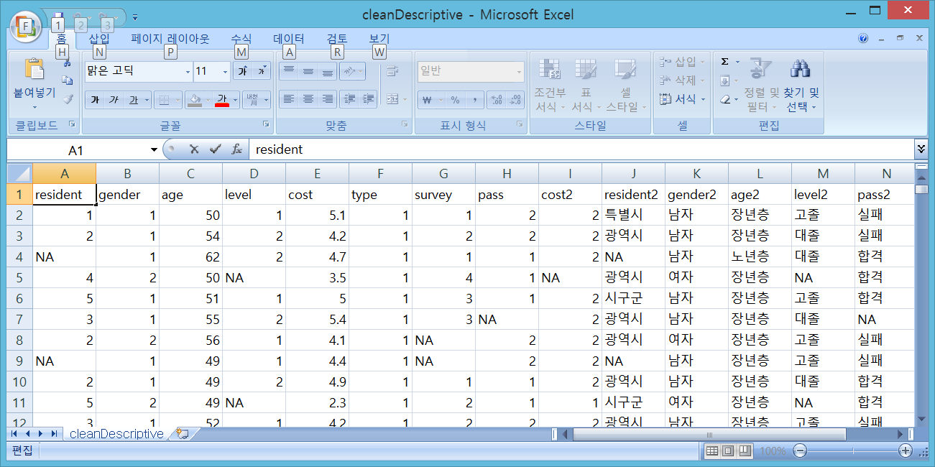
단계5. 데이터 코딩
데이터(설문지) 코딩
  통계분석 프로그램(Excel, R, SPSS, SAS,) 데이터 입력
  데이터 전처리(미 응답자, 잘못된 데이터 처리)

Slide 14
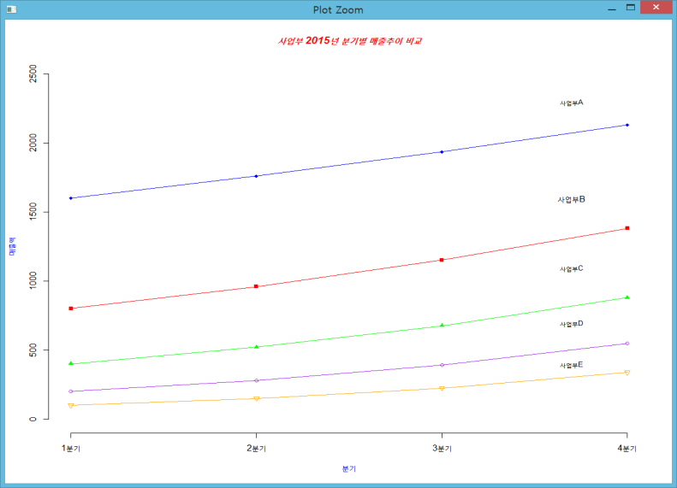
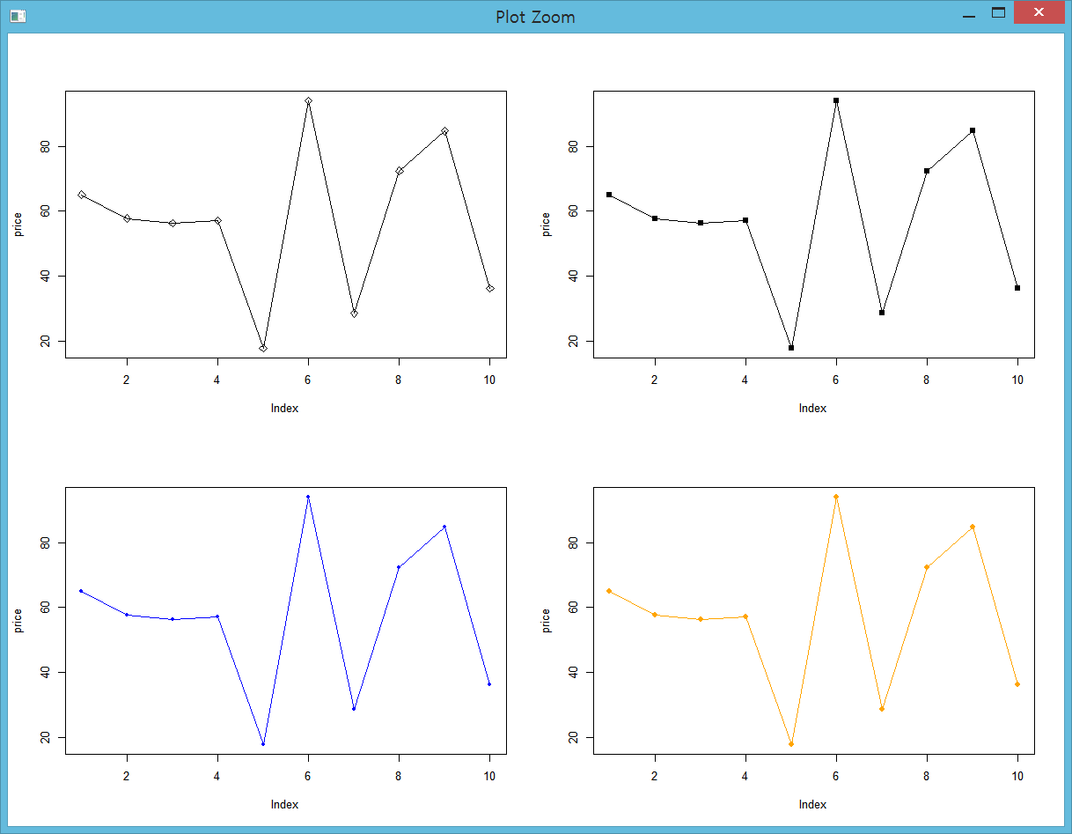
단계6. 통계분석 수행
통계분석 수행
  전문 통계분석 프로그램(R, SPSS, SAS) 분석 단계
  통계분석 방법을 계획하지 않고 데이터를 수집할
  경우 실패 확률 높음

Slide 15
단계7. 결과분석
결과분석 제시
  연구목적과 연구가설에 대한 분석 및 가설검증 단계
  인구통계학적 특성 반영
  주요 변인에 대한 기술통계량 제시
  연구가설에 대한 통계량 검정 및 해석
  연구자 의견 기술(논문/보고서 작성)

